Slide 1
2020-1 컴퓨터 네트워크
첫번째 과제

Slide 2
멀티플렉싱 기반 다중 접속 채팅 프로그램 만들기
조건
클라이언트가 다중으로 접속 가능한 멀티플렉싱 채팅 서버
클라이언트끼리 서로의 채팅을 볼 수 있음
Select timeout값 = sec 5, usec 5000
입출력 버퍼 최대값 100
클라이언트는 입출력 루틴이 분할된 TCP 멀티프로세스 기반 클라이언트 사용
클라이언트 종료 문자 입력 시 half-close 기법 사용해서 종료할 것

Slide 3
실험 시나리오 및 제출 방법
실험 시나리오 – 실행화면 참고(다음장)
서버와 3개의 클라이언트 연결 (다중 접속 서버)
한 클라이언트가 입력한 메시지가 다른 클라이언트들에게 보여야함 (이름 + 채팅 내용)
이름은 클라이언트 실행시 IP, Port와 함께 인자로 넘길 것
기존 클라이언트 중 하나를 종료, 서버에서 종료되었다는 메시지 출력
클라이언트 프로세스는 정상적으로 종료되어야 함, 블로킹 상태에 빠지지 않도록 구현할 것
새로운 클라이언트를 실행하여 채팅 기능 다시 확인
제출 기한
5/28 ~ 6/4까지
제출 형태
파일 이름 형식 (학번_이름_client.c, 학번_이름_server.c / ex: 12121432_고화랑_client.c)
클라이언트와 서버 코드를 묶어서 제출

Slide 4
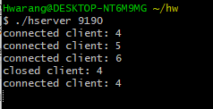
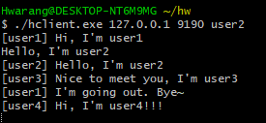
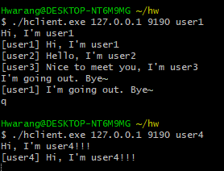
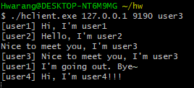
실행화면
서버 실행 : ./서버실행파일 <Port>
클라이언트 실행 : ./클라이언트실행파일 <IP> <Port> <user name>
1-1. 서버 실행
1-1. 클라이언트2 실행
1-2. 클라이언트 접속 후
소켓 파일 디스크립터 출력 되는지 확인
2. 채팅 실험
다른 클라이언트가 모두
채팅을 받는지 확인할 것
3-2. 클라이언트1 종료 확인
4-1. 새 클라이언트4 접속 확인
4-2. 새 클라이언트4
채팅 확인
1-1. 클라이언트1 실행
1-1. 클라이언트3 실행
2. 채팅 실험
다른 클라이언트가 모두
채팅을 받는지 확인할 것
2. 채팅 실험
다른 클라이언트가 모두
채팅을 받는지 확인할 것
3-1. 클라이언트1 종료
4-2. 새 클라이언트4
채팅 확인
4-1. 새 클라이언트4 실행
4-2. 새 클라이언트4 채팅 확인
(조건은 기존 채팅 확인과 같음)

